Slide 1
Dagens program
  Tilført varmeenergi
  Indiceret ydelse
  Specifikt brændstofforbrug
  Motorens bremseydelse og mekanisk virkningsgrad
  Motorens termiske virkningsgrad
  Motorens økonomiske virkningsgrad
  Dieselmotorens termiske balance
  Opgaveregning

Slide 2
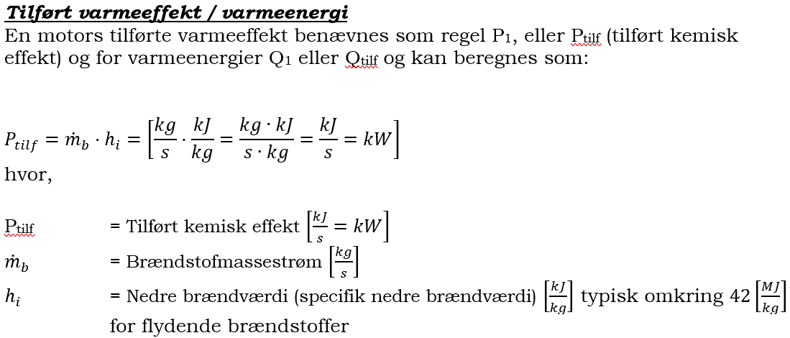
Tilført varmeenergi

Slide 3
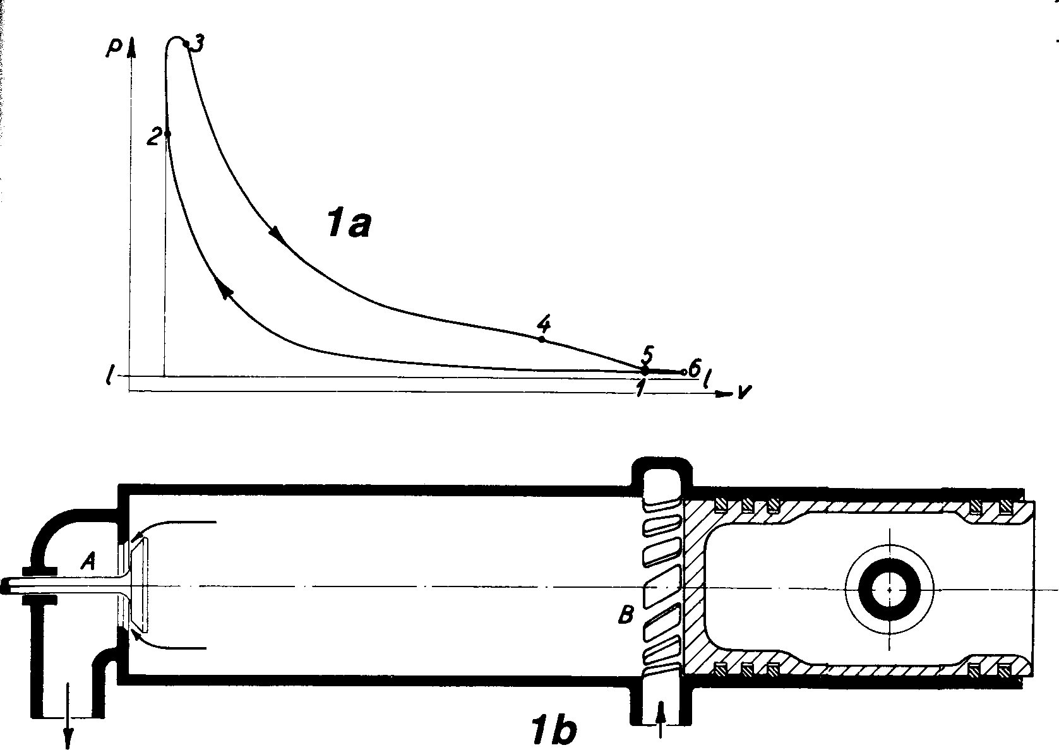
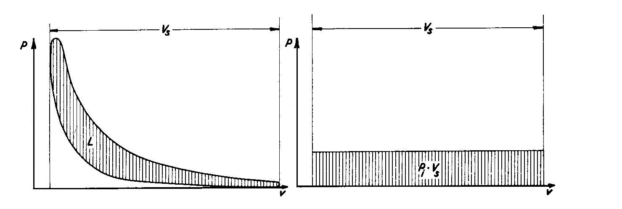
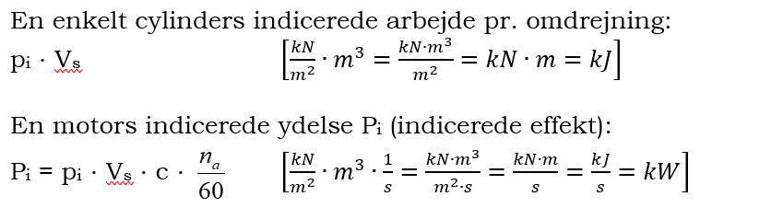
Indiceret ydelse
Indiceret ydelse P_{i}
Den indicerede ydelse, eller effekt om man vil, findes ved måling af trykket (indiceret tryk) direkte i cylinderkammeret ved placering af en tryksensor i cylinderdækslet. Under kørsel måles trykket og plottes som funktion af cylindervolumen (beregnes ved kendskab til krumtaplacering) og man får derved et p,V-diagram hvor arealet af dette er det udførte arbejde.
Oftest arbejdes der i stedet for det indicerede tryk med et såkaldt indiceret middeltryk.
2-takt motorens p-V diagrammer danner grundlag for beregning af motorydelsen
Højden på et rektangel i p-V diagrammet med samme grundlinie og areal som ”banankurvens” indesluttede areal kaldes det indicerede middeltryk p_{i}

Slide 4
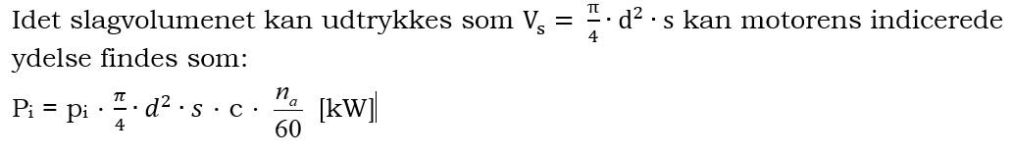
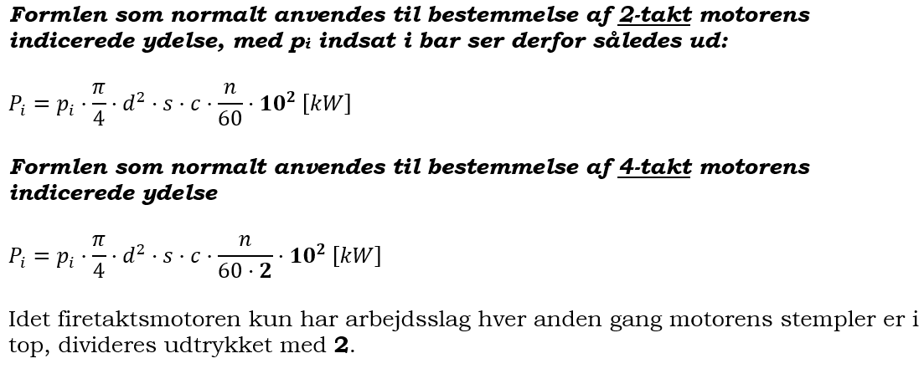
Indiceret ydelse
Højden på et rektangel i p-V diagrammet med samme grundlinie og areal som ”banankurvens” indesluttede areal kaldes det indicerede middeltryk p_{i}

Slide 5
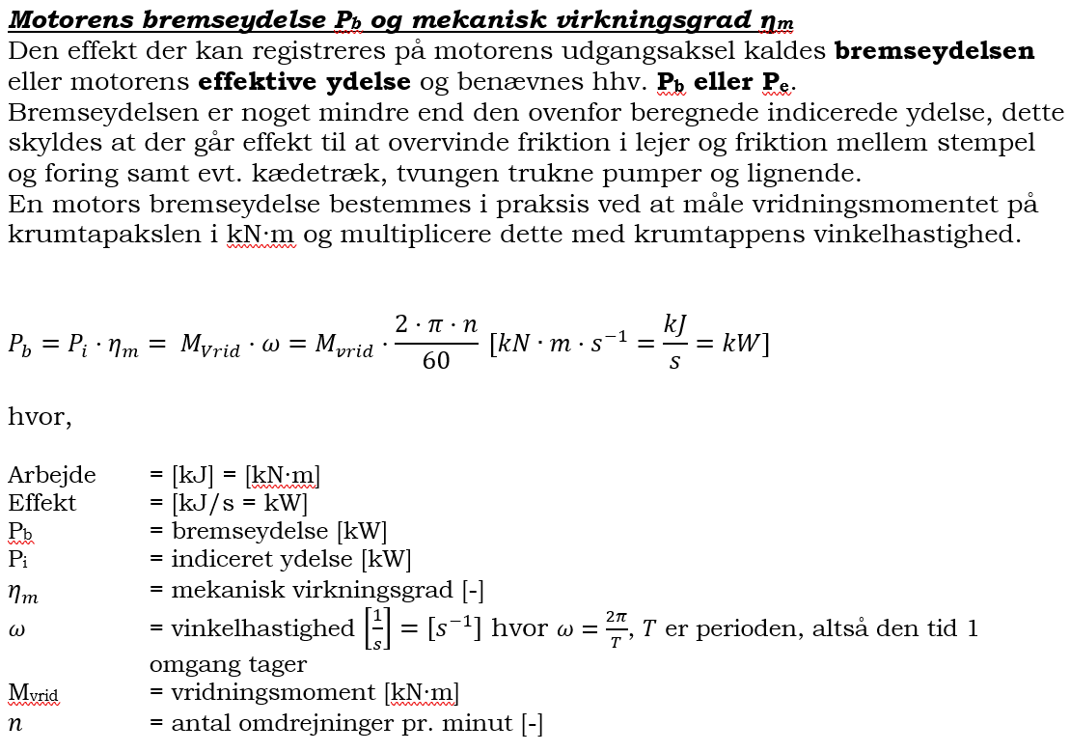
Motorens bremseydelse og mekanisk virkningsgrad

Slide 6
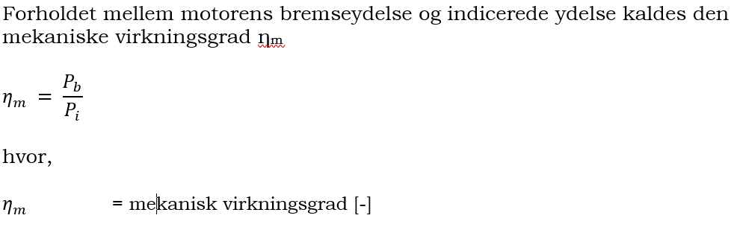
Motorens bremseydelse og mekanisk virkningsgrad

Slide 7
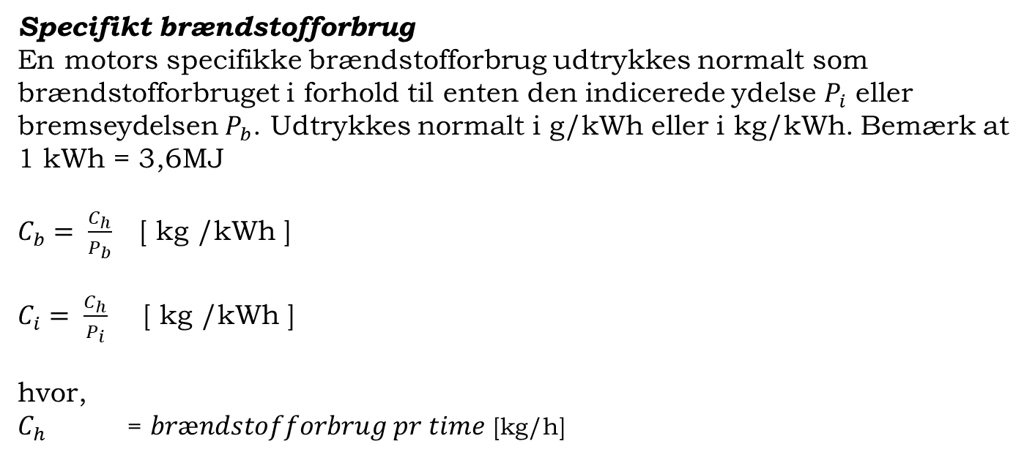
Specifikt brændstofforbrug
Specifikt brændstofforbrug
En motors specifikke brændstofforbrug udtrykkes normalt som brændstofforbruget i forhold til enten den indicerede ydelse $P_{i}$ eller bremseydelsen $P_{b}$. Udtrykkes normalt i g/kWh eller i kg/kWh. Bemærk at 1 kWh = 3,6MJ
$C_{b}= \frac{C_{h}}{P_{b}}$ [ kg /kWh ]
$C_{i}= \frac{C_{h}}{P_{i}}$ [ kg /kWh ]
hvor,
$C_{h}$ = $brændstofforbrug pr time$ [kg/h]

Slide 8
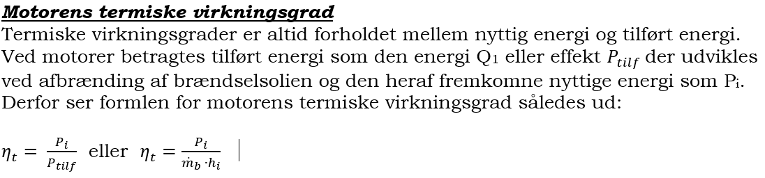
Motorens termiske virkningsgrad

Slide 9
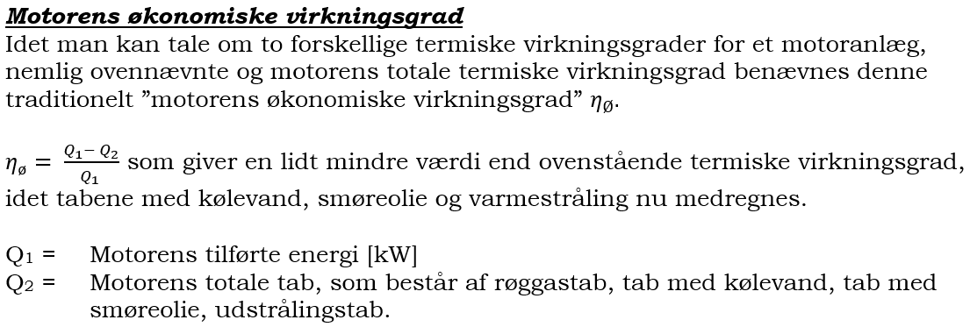
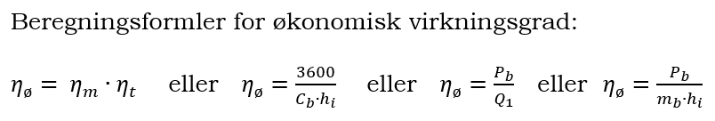
Motorens økonomiske virkningsgrad

Slide 10
Dieselmotorens termiske balance
A = Tilført varmeenergi
B = Varmetab med kølevand
C = Varmetab med smøreolie
D = Varmetab med røggas
F = Varmetab med stråling og konvektion
E= Nyttiggjort varmeenergi, som omsættes til mekanisk energi

